Slide 1
UML 개요
일반 목표 | UML의 개요를 이해할 수 있다.
수업 목표 | UML의 개요 UML 다이어그램
수행 과제 | UML의 기본 개념 이해

Slide 2
모델링
시스템을 구축할 때 개발자가 고민하고 결정하는 모든 활동
구현 단계 이전의 요구사항 정의, 분석, 설계에서 수행하는 모든 활동들

Slide 3
모델
모델링 활동의 결과
요구사항 정의 활동의 결과는 요구사항 모델, 분석 활동의 결과는 분석 모델, 설계 활동의 결과는 설계 모델이라고 한다.

Slide 4
모델링 언어
모델을 표현할 때 사용되는 언어이다.
UML은 모델링 언어의 일종이다.
모델링 언어를 이용한 모델링을 전문적으로 지원하는 도구를 CASE Tool이라고 한다.(Rose, Together, Visio등)

Slide 5
모델링과 프로그래밍의 비교
 | 모델링 | 프로그래밍
목적 | 구축할 시스템의 모습 정의 | 시스템의 실제 구현
세부 수행 활동 | 요구사항 정의, 분석, 설계 | 소스 코드 편집, 컴파일, 디버깅
결과물 | 모델 | 소스코드를 포함한 구현된 시스템
표기법 | 모델링 언어 (UML,ERD,DFD) | 프로그래밍 언어 (Java, C#)
지원 도구 | CASE 도구 (Rose, Together) | 개발 도구 (Jbuilder, Visual Studio.NET)

Slide 6
UML의 특징
객체 지향 시스템을 모델링 하는데 사용되는 표준 언어
시각적 모델링 언어

Slide 7
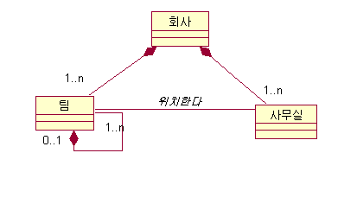
한 회사에는 여러 팀이 있다. 각 팀에 대해서는 해당 팀을 관리하는 하나의
팀이 있으며, 한 팀은 다른 여러 팀을 관리할 수 있다. 한 회사는 여러 사무
실을 가지고 있으며, 한 팀은 하나 이상의 사무실에 위치 할 수 있고, 반 대
로 한 사무실에서 여러 팀이 작업 할 수 있다.

Slide 8
UML 다이어그램
Use case 다이어그램
Class 다이어그램
Sequence 다이어그램
Activity 다이어그램
Statecharts 다이어그램
Collaboration 다이어그램
Component 다이어그램
Deployment 다이어그램

Slide 9
유즈케이스 다이어그램
시스템에 대한 요구사항을 정의하기 위하여 시스템과 상호 작용을 하는 외부 환경와 시스템이 제공해야 하는 기능을 표현할 때 사용한다.

Slide 10
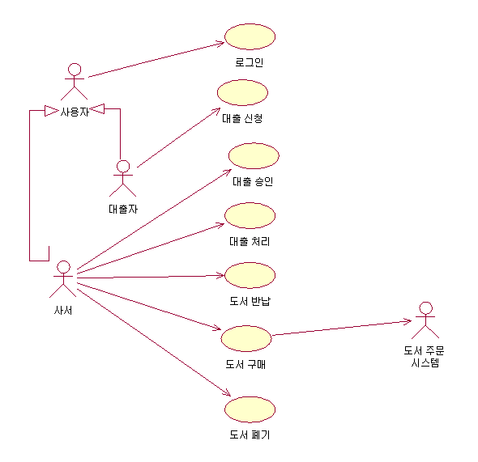

Slide 11
클래스 다이어그램
시스템을 구성하는 클래스 및 각 클래스의 속성과 연산 그리고 클래스 사이의 관계를 표현하는 데 사용된다.
객체지향 시스템 개발 시 가장 중요한 역할을 한다.

Slide 12
시퀀스 다이어그램
객체 지향 시스템은 객체들 간의 메시지에 의한 상호작용을 통하여 구현된다.
객체들 사이의 상호작용을 통하여 구현된다.

Slide 13
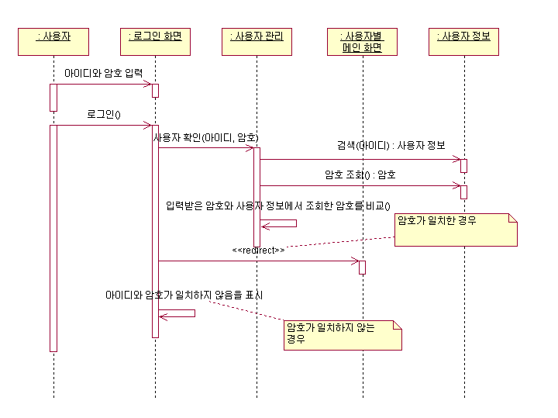

Slide 14
협력 다이어그램
객체들 사이에 주고 받는 메시지를 기술할 때 사용된다.
시퀀스 다이어그램과 동일한 목적으로 사용된다.

Slide 15
시퀀스, 협력다이어그램 비교
 | 시퀀스 다이어그램 | 협력 다이어그램
객체 간의관계 표시 | 표시 안됨 | 명시적으로 링크가 표시됨
메시지 전송의 순서 | 메시지의 상하 위치와 동일 | 각 메시지에 부여된 순번을 통해서 구분
주요 용도 | 객체들 사이의 상호작용을 시간적인 면에서 보다 쉽게 파악하고 싶은 경우 | 시간적인 면보다 객체들 사이의 관계를 보다 쉽게 파악하고 싶은 경우

Slide 16
상태차트 다이어그램
하나의 객체 또는 시스템 전체에 대해서 객체 내부 또는 시스템의 자세한 행동을 기술하는데 이용된다.

Slide 17
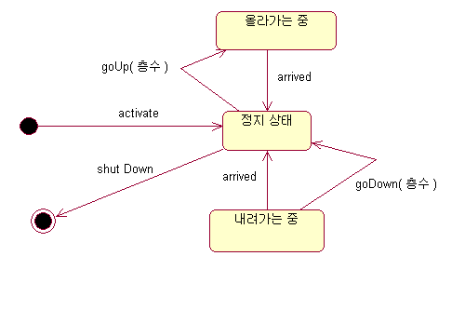
[엘리베이터 객체의 행동 표현]

Slide 18
액티비티 다이어그램
수행되는 활동의 순서와 활동 수행의 주체 등을 기술할 때 유용한다.
업무 흐름, 화면 흐름, 연산의 알고리즘을 표현할 때 이용된다.

Slide 19
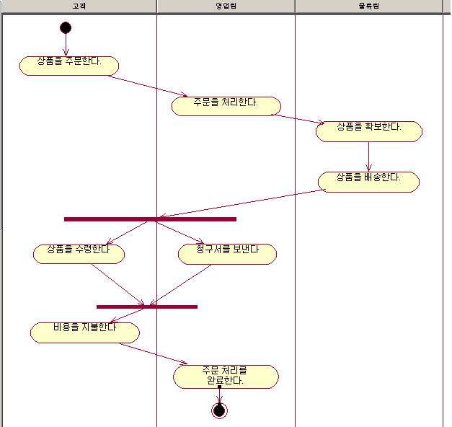
[상품 주문에 대한 처리 과정]

Slide 20
컴포넌트 다이어그램
시스템을 구성하는 물리적인 컴포넌트와 그들 사이의 의존 관계를 표시한다.
UML 에서의 컴포넌트란 실제로 구현되어서 존재하는 것(파일)

Slide 21
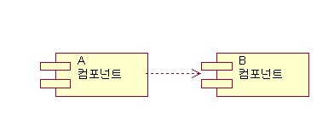

Slide 22
배치 다이어그램
시스템의 물리적인 요소를 모델링 할 때 사용된다.
시스템을 구성하는 처리 장치 즉, 컴퓨터와 그들 사이의 통신 경로를 기술할 때 사용된다.

Slide 23
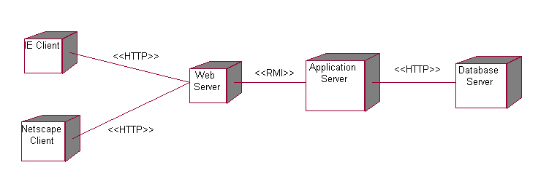

Slide 24
소프트웨어의 관점
유즈케이스 관점
설계 관점
구현 관점
배치 관점

Slide 25
유즈케이스 관점
시스템을 볼 때 시스템 외부에 있으면서 시스템과 상호작용을 하는 대상과 시스템이 제공해야 할 기능이 무엇인지에 초점을 둔다.
개발자 뿐만 아니라 고객에게도 중요한다.
시스템을 검증 시 중요한 역할을 한다.
시스템이 제공해야 하는 기능이 무엇(What)인가에 초점을 둔다.

Slide 26
설계 관점
유즈케이스 관점에서 정의된 기능을 시스템이 제공하기 위해서는 어떤 클래스가 필요하고 이들 클래스들이 서로 어떻게 이용/호출되는 지에 초점을 맞춘다.
시스템의 내부 구조 및 내부 기능에 초점을 맞춘다.

Slide 27
설계 관점
구분 | 관심 사항 | 이용되는 다이어그램
정적인 측면 | 클래스 및 클래스간의 관계 | 클래스
동적인 측면 | 클래스 내의 동작 | 상태차트
 | 클래스 간의 상호작용 | 시퀀스, 협력
 | 클래스의 연산의 동작 | 액티비티

Slide 28
구현 관점
시스템을 구성하는 구현된 물리적인 요소(컴포넌트) 즉, 파일과 파일 간의 의존 관계에 초점을 둔다.
컴포넌트 다이어그램이 이용된다.

Slide 29
배치 관점
시스템을 구성하는 물리적인 처리 장치와 각 처리 장치에 배치되는 컴포넌트에 초점을 둔다.
배치 다이어그램

